Slide 1
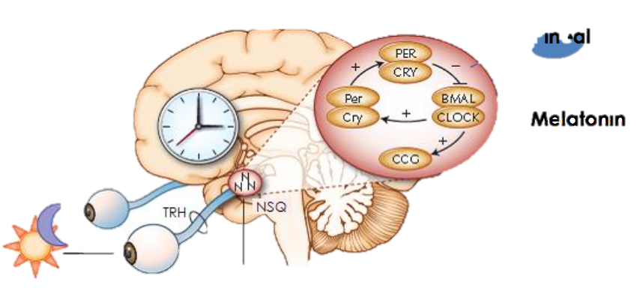
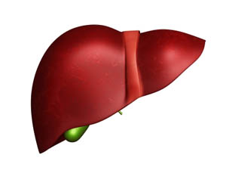
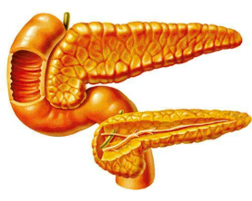
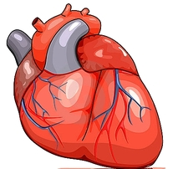
ENTRADAS
Luz/oscuridad
Horario comidas
Actividad
Sueño
GENES CLOCK
GLÁNDULA PINEAL
MELATONINA
SALIDAS
Homeostasis Glucosa
Actividad, Ritmos endocrinos
Sueño, Temperatura
Alimentación
Sistema Nervioso Autónomo
Temperatura
Glucocorticoides
RELOJES PERIFÉRICOS
Figura 1

Slide 2
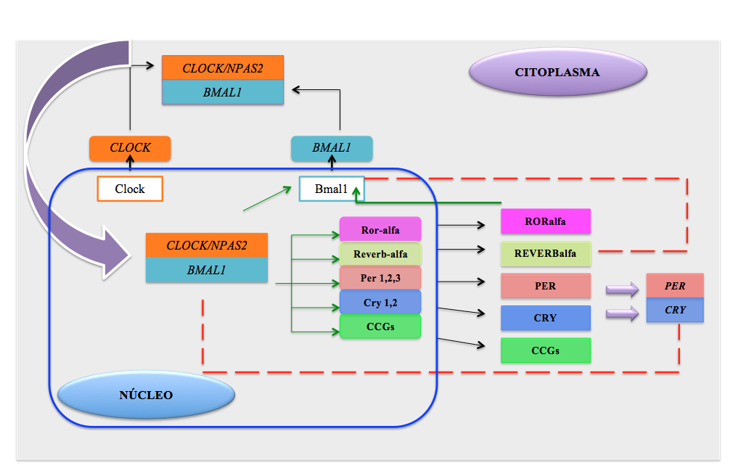
Figura 2

Slide 3
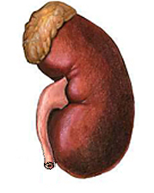
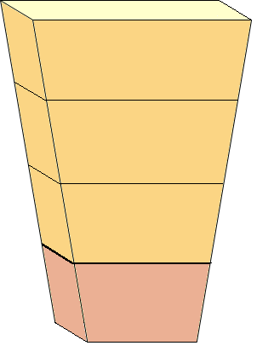
CRH
-
+
ACTH
Angiotensina II
Glomerular
Aldosterona
+
Fascicular
Cortisol
Cortisol
Reticular
Hormones
Sexuales
Médula Adrenal
Estrés
Adrenalina
Figura 3

Slide 4
Hipersensibilidad a
Glucocorticoides
Normalidad
Resistencia a
Glucocorticoides
Hipotálamo
- -
-
=
CRH
CRH
CRH
- -
-
=
Hipófisis
ACTH
ACTH
ACTH
Andrógenos
Andrógenos
Andrógenos
Glándula
Adrenal
↓
Desoxicorticosterona
Corticosterona
Desoxicorticosterona
Corticosterona
Cortisol
Cortisol
Cortisol
Desoxicorticosterona
Corticosterona
Figura 4

Slide 5
Figura 5

Slide 6
Figura 6

Slide 7
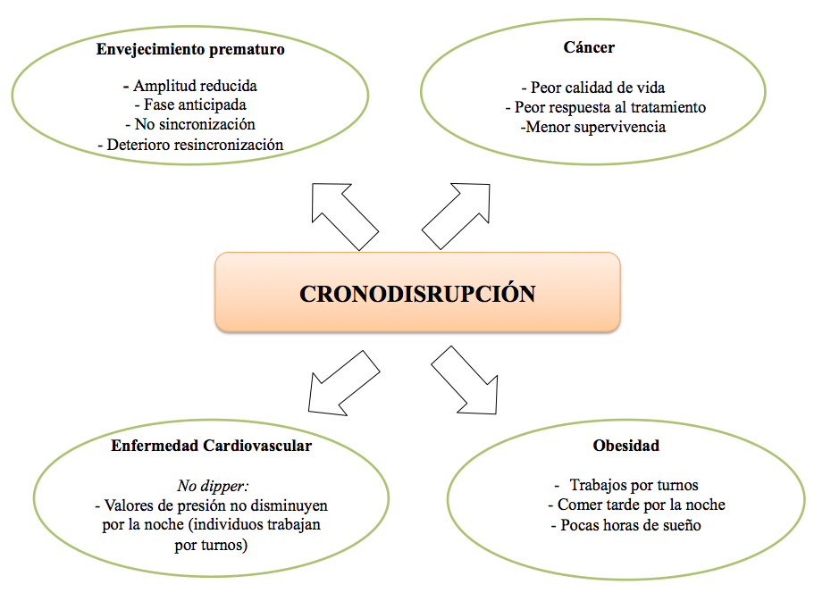
Figura 7

